Slide 1
密码算法

Slide 2
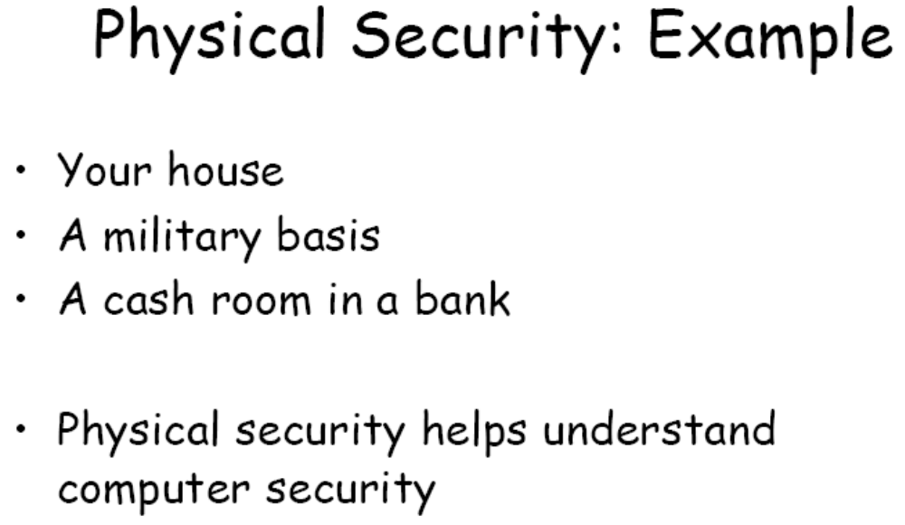

Slide 3
密码系统模型
信源
加密
公开信道
解密
信宿
加密密钥
解密密钥

Slide 4
恺撒(Caesar) 密码（约公元110年）
古罗马的恺撒大帝发明了著名的恺撒密码，其密文字母表就是把明文字母表循环右移3位后得到的字母表。
“在他给Cucero的信中，以及密友的信中，如果他有什么需要保密的话，他就使用加密，即通过改变字母表中字母的次序，使得（最终发送的信息里）没有一个字可以被读得出来。
Caesar通过按照字母表中字母顺序循环右移3位进行加密：
a被D替换，b被E替换，……x被A替换，y被B替换，z被C。

Slide 5
例：消息： battle on tuesday
密文： EDWWOHRQWXHVGDB
假设要加密的明文是由26个字母所构成
将每个明文字母与 0 – 25 的一个数字建立
1–1对应关系，称为明文字母的表值
字母 | A B C D E F G H I J K L M
表值 | 0 1 2 3 4 5 6 7 8 9 10 11 12
字母 | N O P Q R S T U V W X Y Z
表值 | 13 14 15 16 17 18 19 20 21 22 23 24 25

Slide 6
字母 | A B C D E F G H I J K L M
表值 | 0 1 2 3 4 5 6 7 8 9 10 11 12
字母 | N O P Q R S T U V W X Y Z
表值 | 13 14 15 16 17 18 19 20 21 22 23 24 25
加密：y=E(x)= x+k (mod26)
明文 | b a t t l e o n t u e s d a y
表值 | 1 0 19 19 11 4 14 13 19 20 4 18 3 0 24
密钥 | 3 3 3 3 3 3 3 3 3 3 3 3 3 3 3
 | 4 3 22 22 14 7 17 16 22 23 7 21 6 3 27
mod26 | 4 3 22 22 14 7 17 16 22 23 7 21 6 3 1
密文 | E D W W O H R Q W X H V G D B

Slide 7
字母 | A B C D E F G H I J K L M
表值 | 0 1 2 3 4 5 6 7 8 9 10 11 12
字母 | N O P Q R S T U V W X Y Z
表值 | 13 14 15 16 17 18 19 20 21 22 23 24 25
解密：x=D(y)= y－k (mod26)
明文 | b a t t l e o n t u e s d a y
表值 | 1 0 19 19 11 4 14 13 19 20 4 18 3 0 24
密钥 | 3 3 3 3 3 3 3 3 3 3 3 3 3 3 3
表值 | 4 3 22 22 14 7 17 16 22 23 7 21 6 3 1
密文 | E D W W O H R Q W X H V G D B

Slide 8
密码系统模型
信源
加密
公开信道
解密
信宿
加密密钥
解密密钥

Slide 9
Vigenère密码
维吉尼亚（ Vigenère ）密码于1858年由法国密码学家B.D.Vigenere提出。
m为某个固定的正整数,
密钥k=（ k1，k2,…,km ）
加密：
E(x)=E(x1，x2,…,xm )=(x1+k1,x2+k2,…,xm+km)(mod26)
解密：
D(x)=D(y1，y2,…,ym )=(y1-k1，y2-k2 ,…, ym-km)(mod26)

Slide 10
字母 | A B C D E F G H I J K L M
表值 | 0 1 2 3 4 5 6 7 8 9 10 11 12
字母 | N O P Q R S T U V W X Y Z
表值 | 13 14 15 16 17 18 19 20 21 22 23 24 25
例 设m=5，密钥 k=hello，加密“university”
此时密钥实际为：k= （7,4,11,11,14）
明文表值为：m1=（20,13,8,21,4），m2=（17,18,8,19,24)
密文为：brtgs ywtem
Vigenère密码是典型的多表代换密码，加密中一个字母被映射到m个可能的字母之一。

Slide 11
六、课后阅读
Reading：
1、编程实现维吉尼亚（Vigenère）密码。
2、古典密码学。
Video：
1、TED演讲：日常生活中的网络犯罪——我们该做些什么
2、TED演讲：你所有的设备都能被骇客入侵

Slide 12
欧拉定理与费马小定理

Slide 13








Slide 14




Slide 15




Slide 16
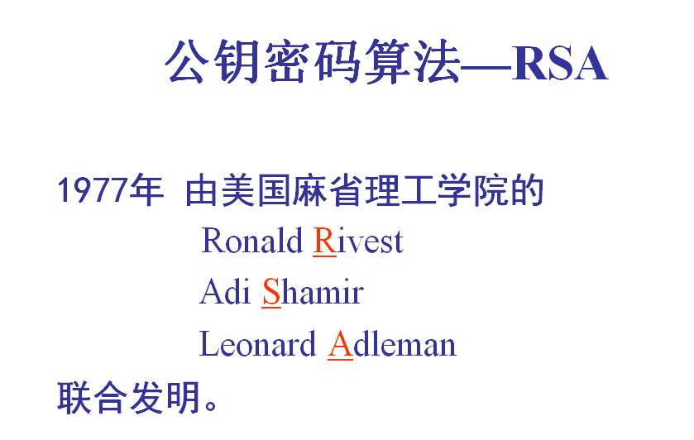

Slide 17
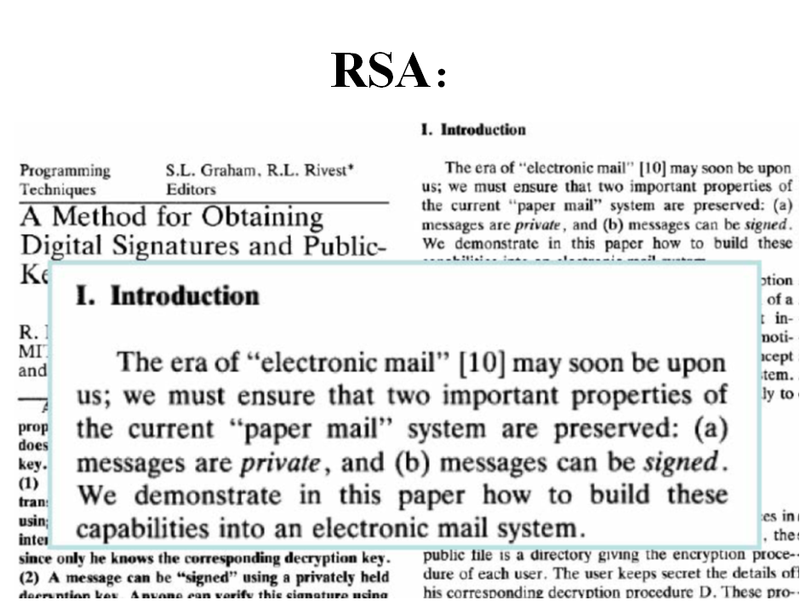

Slide 18
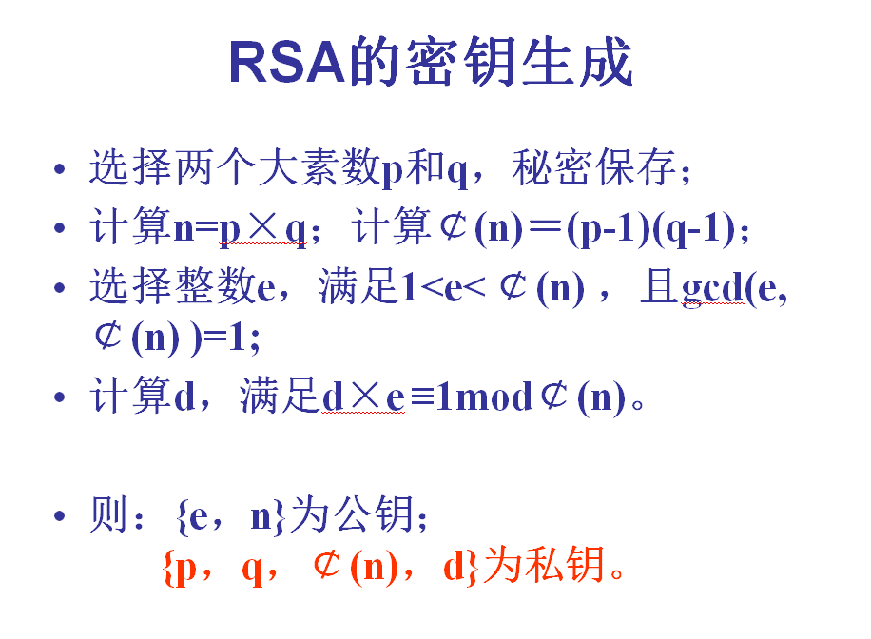

Slide 19
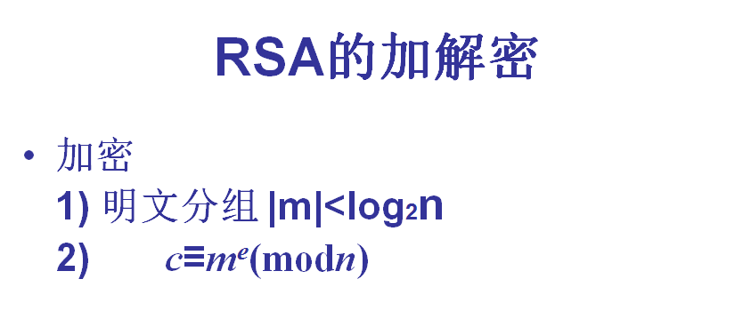


Slide 20
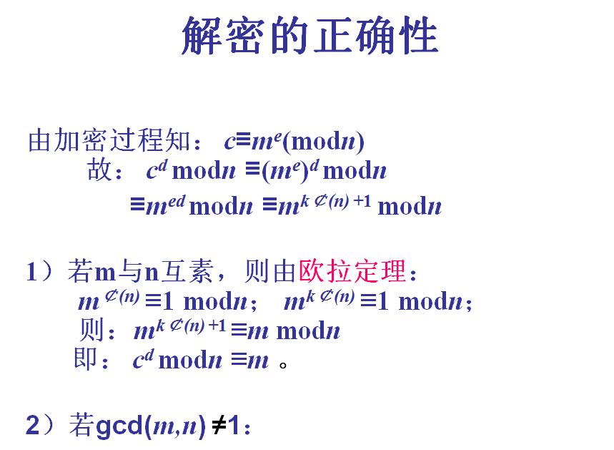

Slide 21
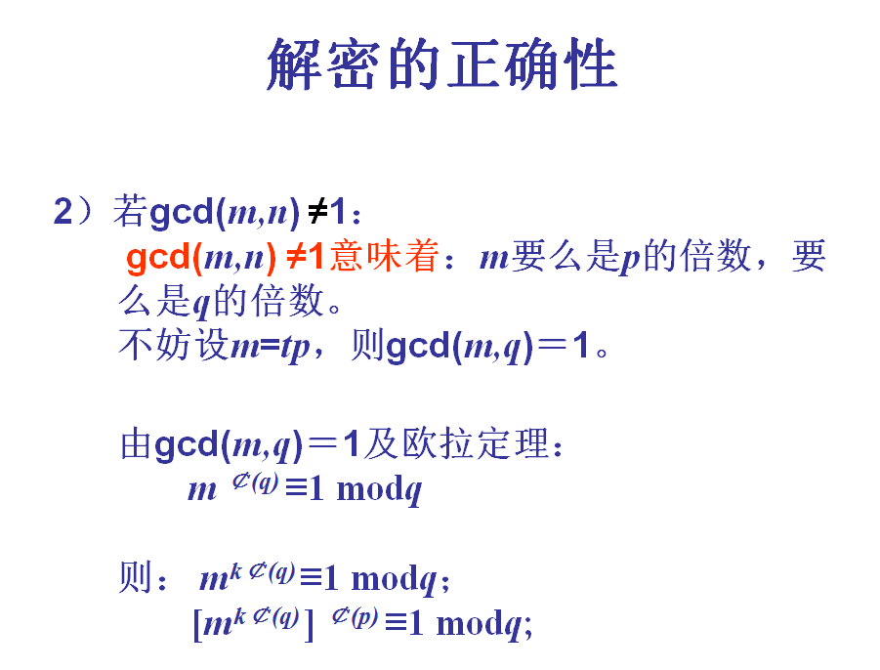

Slide 22
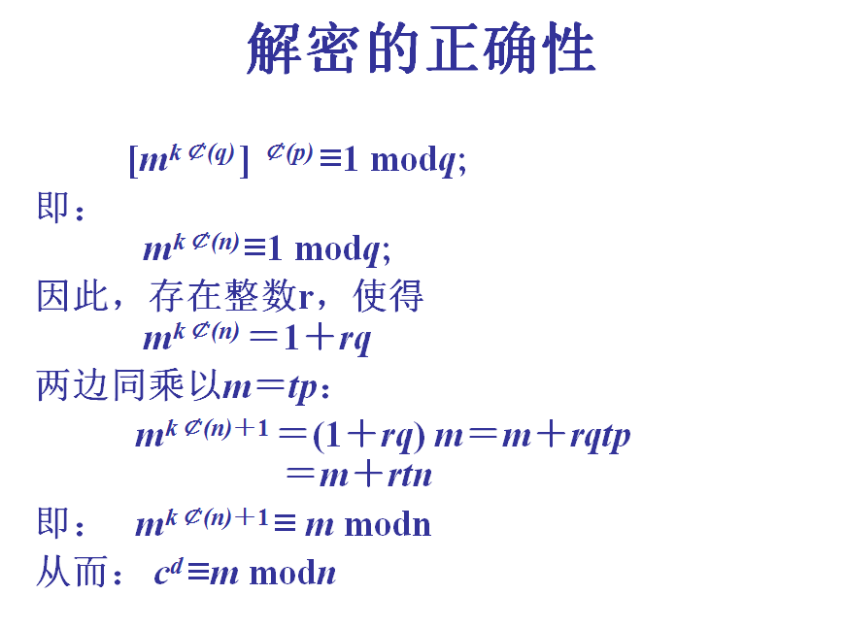

Slide 23
欧拉定理帮助人们完成了一场
密码学的革命
例 设p=43，q=59
则n=43×59=2537， ￠(n) =42×58=2436
取e=13.
13×937≡1(mod 2436) ，d=937.
若明文为：“public”
首先分组： pu bl ic
字母表值： 1520 0111 0802

Slide 24


若明文为：“public”
首先分组： pu bl ic
字母表值： 1520 0111 0802
加密： 1520^13 (mod 2537) ≡ 0095
0111^13 (mod 2537) ≡ 1048
0802^13 (mod 2537) ≡ 1410
密文：“009510481410”
解密： 95^13 (mod 2537) ≡ 1520
1048^13 (mod 2537) ≡ 111
1410^13 (mod 2537) ≡ 802

Slide 25
新的问题
一般n=p×q约为1024bits，甚至更多。
如何选取p和q？
即如何判定一个大数是否是一个素数？

Slide 26
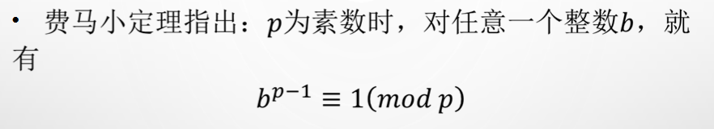
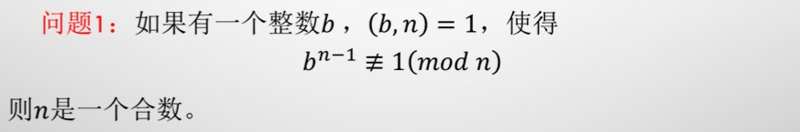
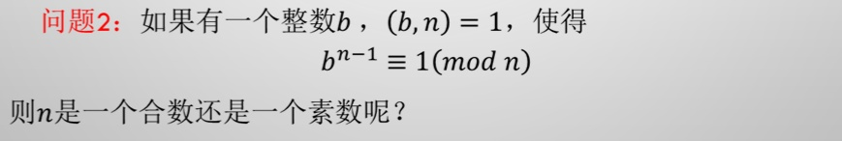
素数判定

Slide 27
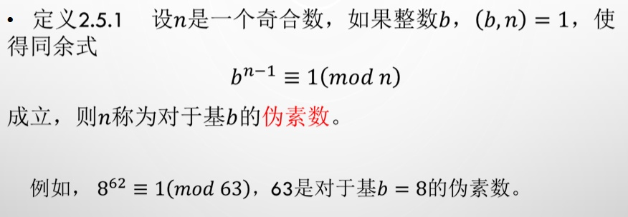
Fermat测试

Slide 28
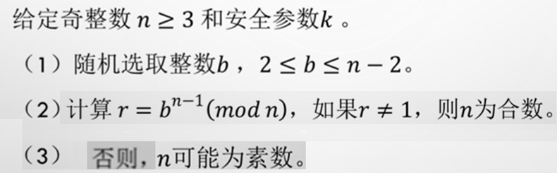
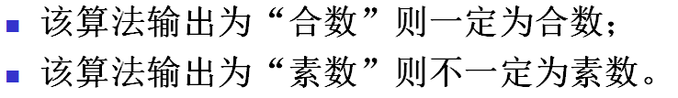
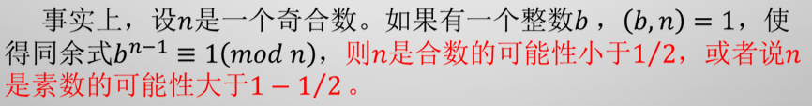
Fermat测试

Slide 29
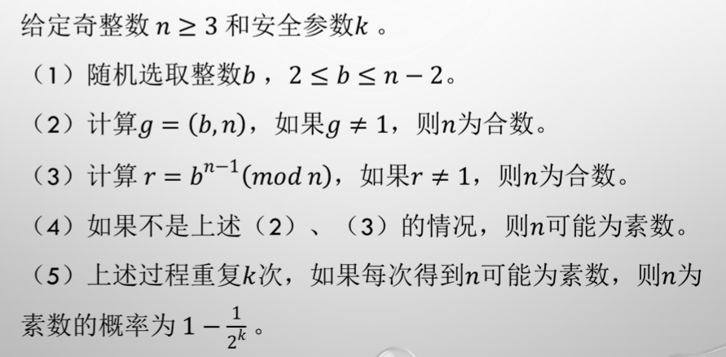
Fermat测试

Slide 30

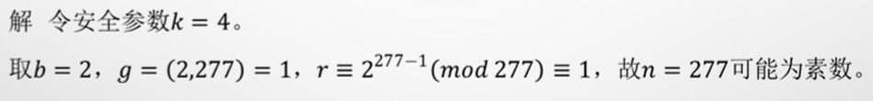
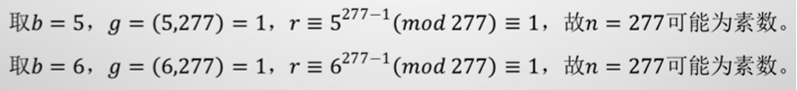

Slide 31

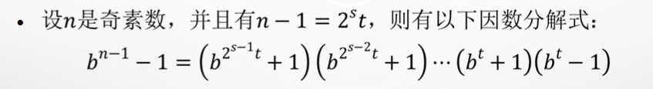


能否降低Fermat测试的计算量？

Slide 32
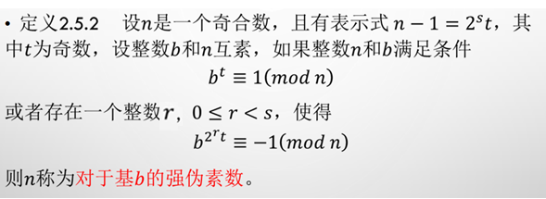


Slide 33
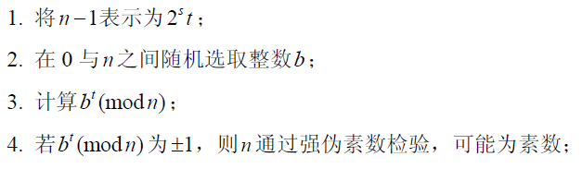



Miller-Rabin（n）

Slide 34
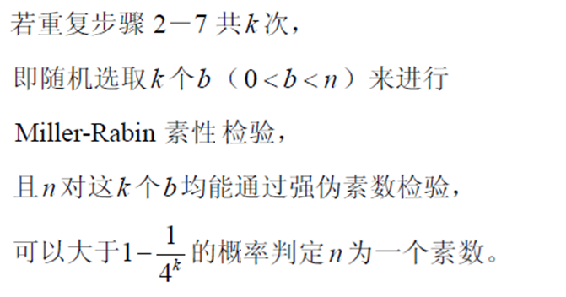

Slide 35
